Slide 1

水利信息化最专业的国家队
北京金水信息技术发展有限公司
2017年12月
Notes:
1

Slide 2

汇报提纲
公司概况

Slide 3

公司概况
北京金水信息技术发展有限公司
北京金水信息技术发展有限公司成立于1998年。
水利部信息中心全资高新技术企业。
专业致力水利信息化业务，在防汛抗旱、水资源管理、水文监测及情报预报、水生态保护等应用方面取得了显著业绩，营业额连续多年持续增长，技术积累、经营规模、服务质量均处行业领先地位。
金水定位高新技术水利信息化企业，推动行业发展和变革。

Slide 4
公司概况
人员组成
公司现有员工140多人，研发人员占到60%以上
人员组成
1.本科学历及以上人员95%以上
2.其中各类项目经理总人数25人

Slide 5
公司概况
水利部水利信息中心（水利部水文局）管委会
总经理（董事长）—周扬
副总经理、总工程师
业务部门
分公司
职能部门
咨询设计部
系统集成部
软件研发部
运行维护部
湖北分公司
新疆分公司
青海分公司
南京研发分部
行财务政部
人力资源部
市场部
Notes:
公司总部设有7个部门。其中，管理部门3个，业务部门4个。在湖北、新疆、青海均设有分公司，最近在南京成立研发分部。水利部在公司成立了水利大数据应用研发部、水文水资源监控工程技术研究中心。2015年公司成为河海大学研究生培养基地。

Slide 6
公司概况
公司资质
涉密信息系统集成资质—软件开发（甲级）
ISO9001质量体系认证证书
CMMI3软件企业产品成熟度认证证书
计算机信息系统集成资质证书（二级）
水文水资源调查评价资质证书（甲级）
高新技术企业认定证书
建设项目水资源论证资质证书资质证书（甲级）

Slide 7
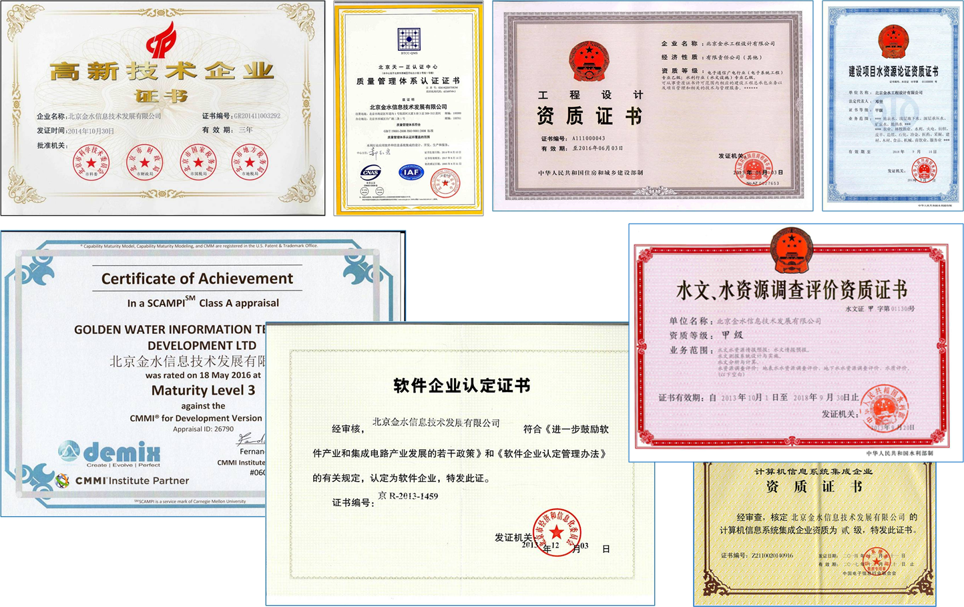
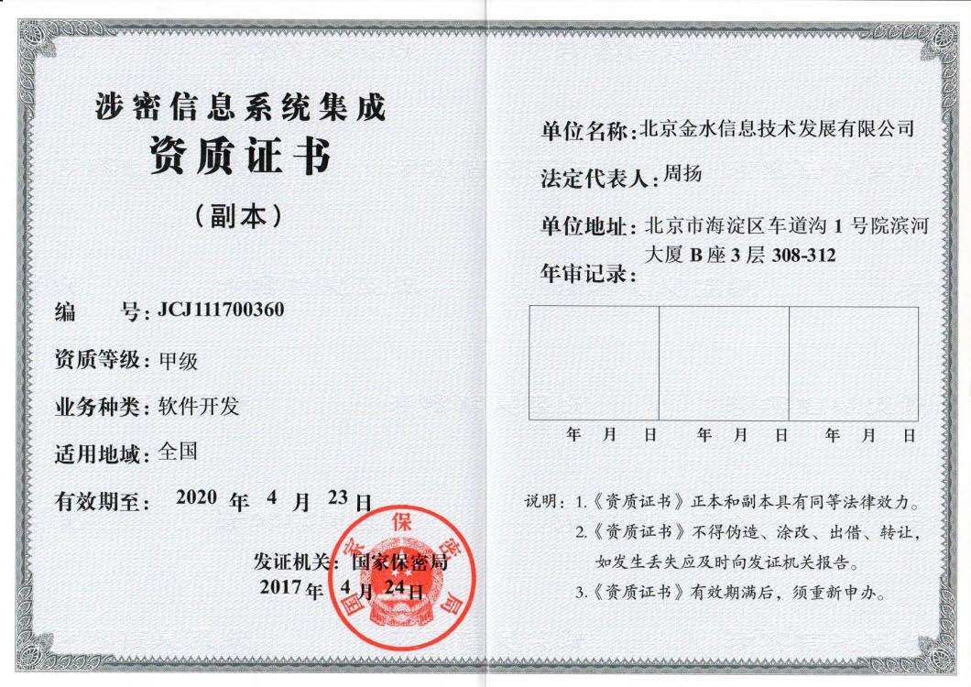
公司概况
公司资质

Slide 8
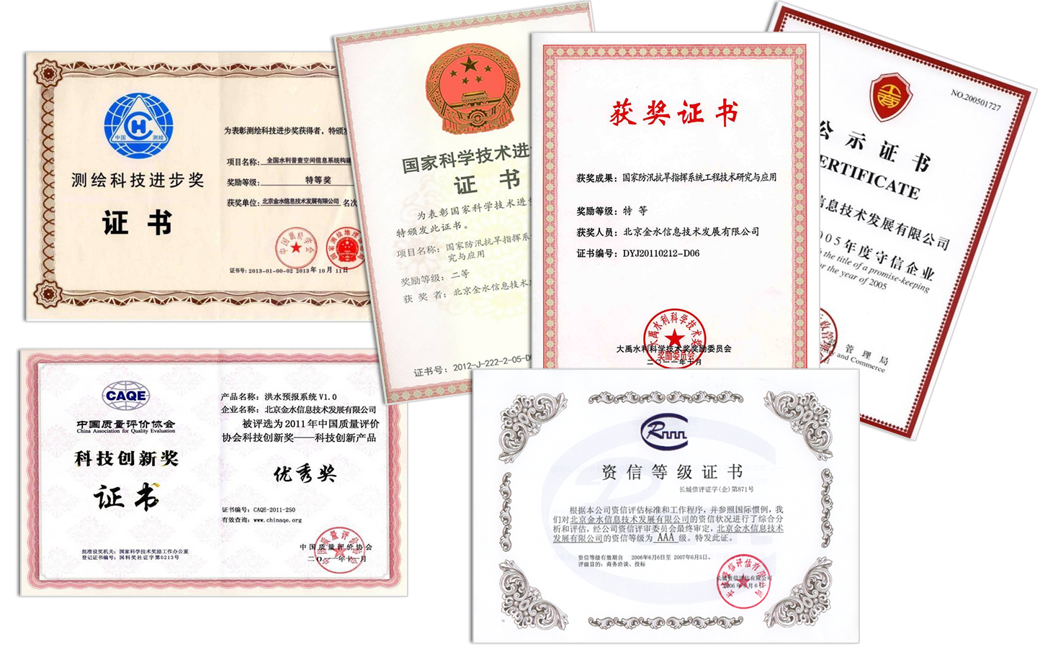
公司概况
获奖荣誉

Slide 9
汇报提纲
主营业务

Slide 10
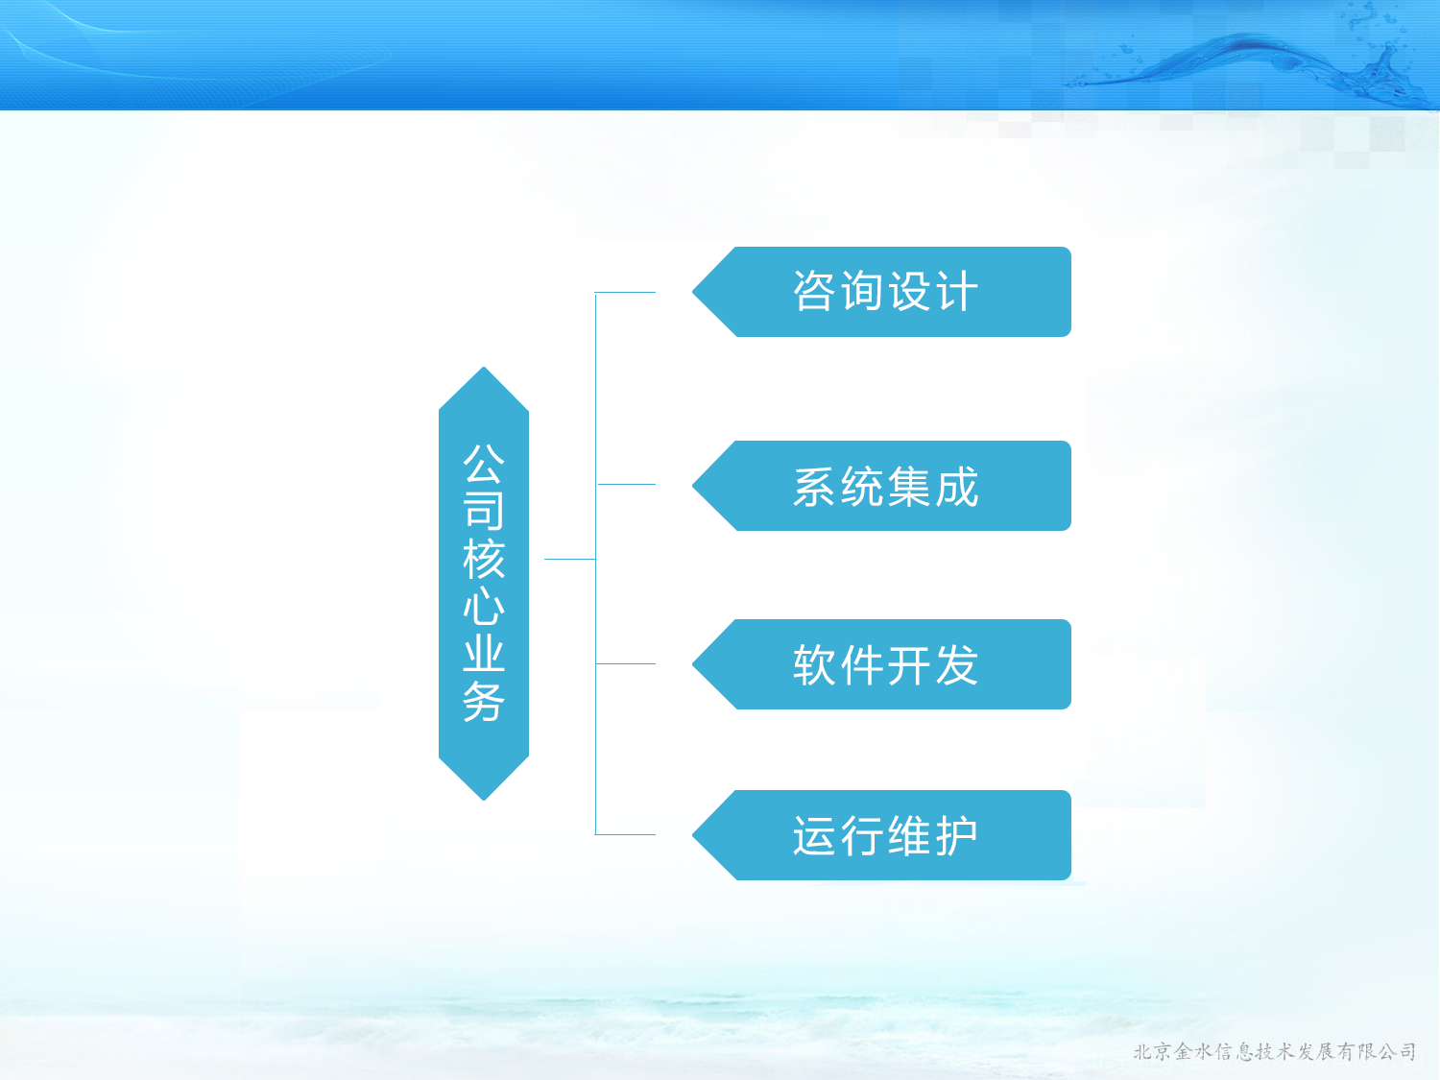
核心业务
业务范围

Slide 11
核心业务——设计咨询
全国水利信息化发展规划（十二五、十三五）
全国水文事业发展规划
国家防汛抗旱指挥系统（一期、二期设计）
国家水资源监控能力建设（一期平台设计）
中小河流水文监测项目设计（湖北、江西、江苏等省级系统）
国家山洪灾害防治项目（国家级平台）
海委、太湖等流域机构水资源综合管理系统
水利部水信息综合平台设计
水利部电子政务系统设计（一期、内网升级改造）
全国水利卫星通信专网、水利骨干网设计

Slide 12
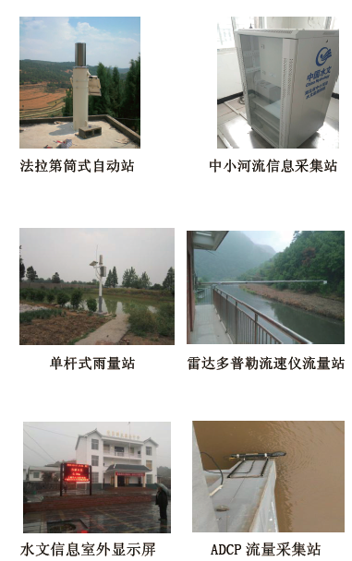
系统集成业务
信息采集遥测系统：水文监测、水资源监控、中小河流系统、灌区信息化、山洪灾害系统、防汛抗旱、智能水务等；
水利工程监控系统：视频监控、闸控、大坝安全等；
会商、监控、调度、指挥等中心建设：大屏幕显示、扩音、会议系统、中控、视频会议。

Slide 13
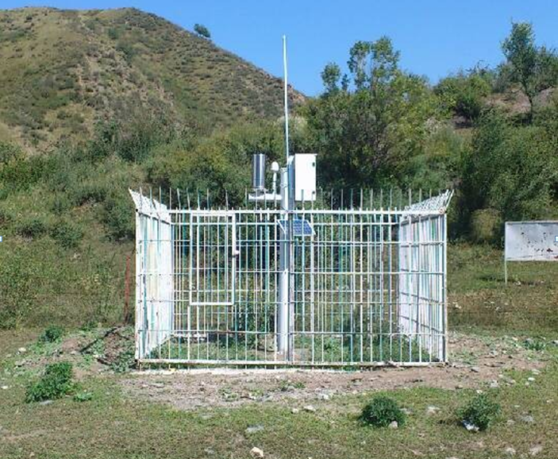
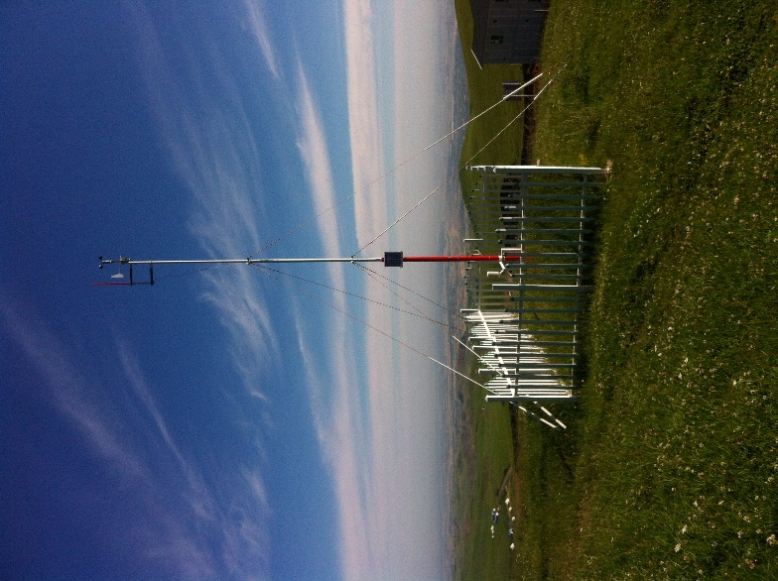
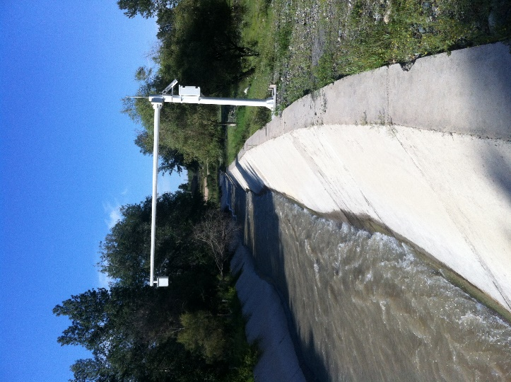
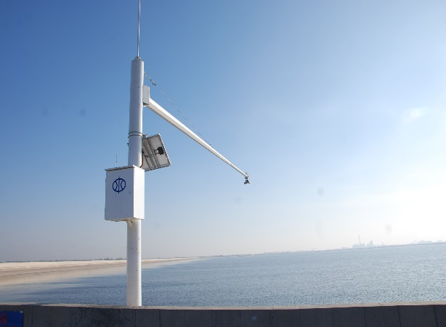
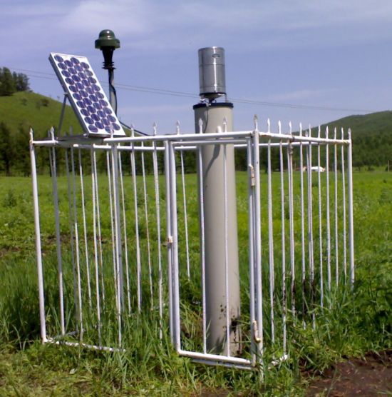
信息采集遥测系统
野外气象站
渠道水量监测站
野外自动采集站
水库水位监测
自动遥测雨量站

Slide 14
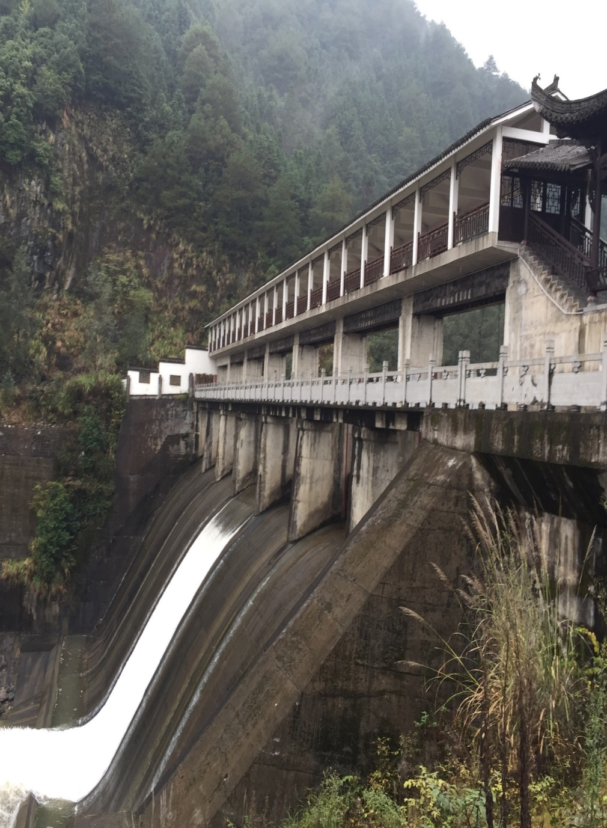
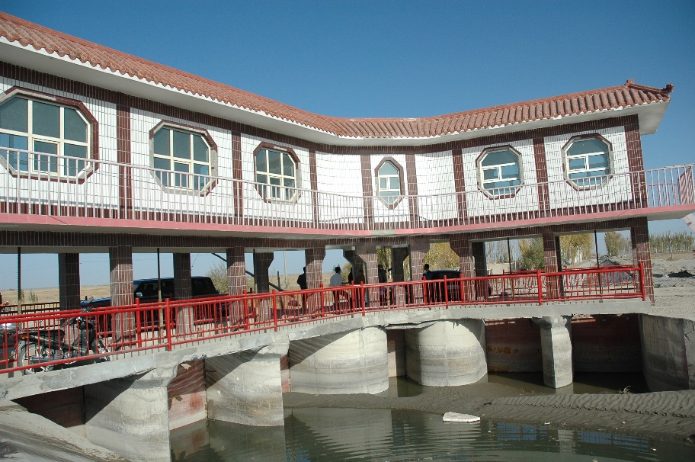
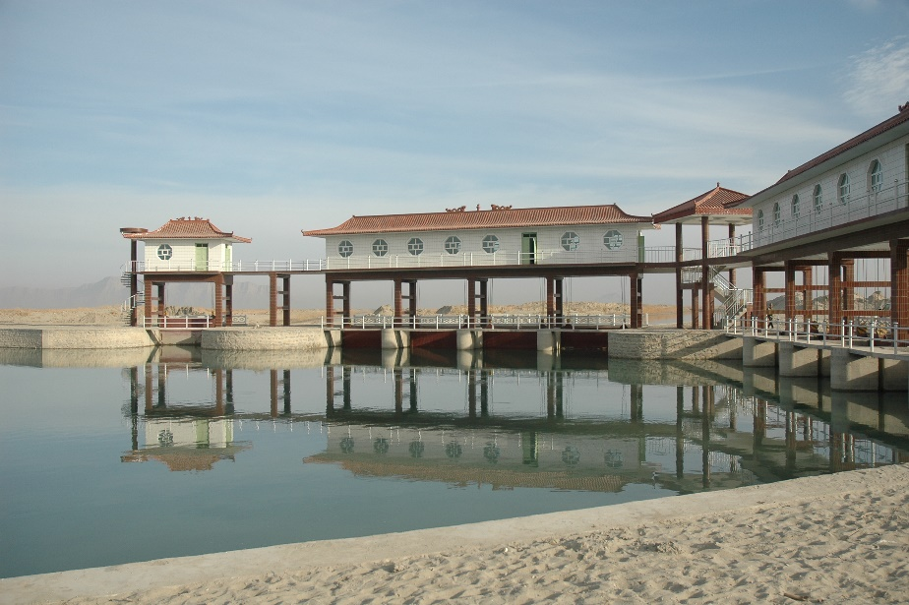
闸门自动控制系统

Slide 15
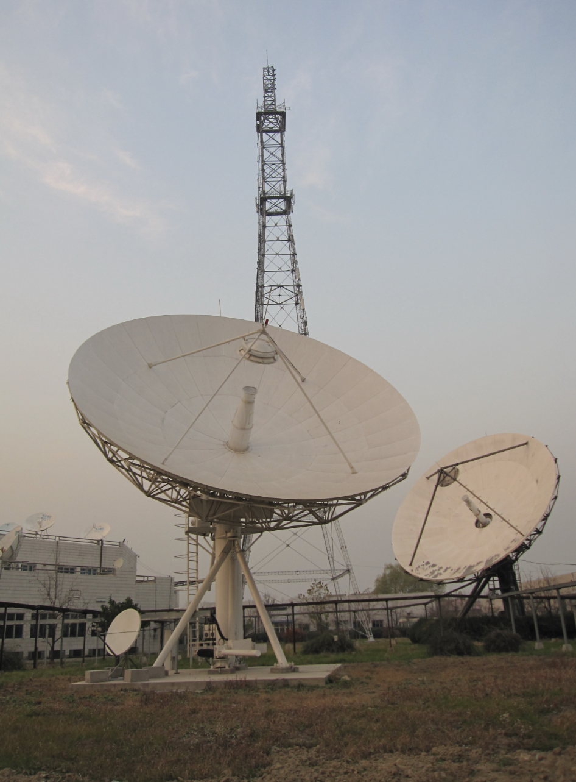
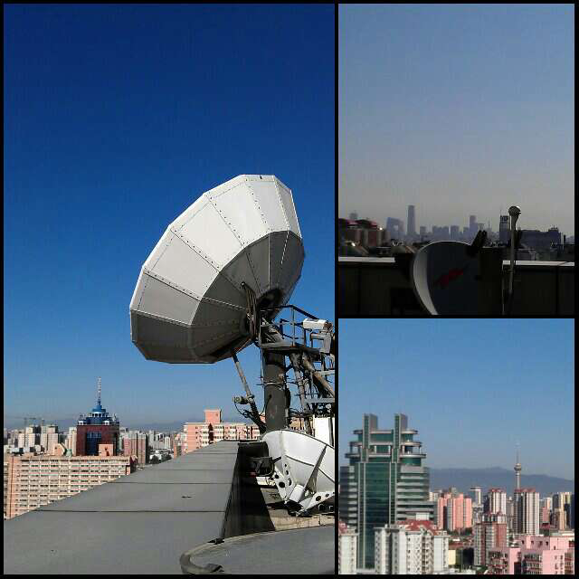
卫星通信网络的建设
C波段 12m天线
Ku波段 6.1m天线

Slide 16
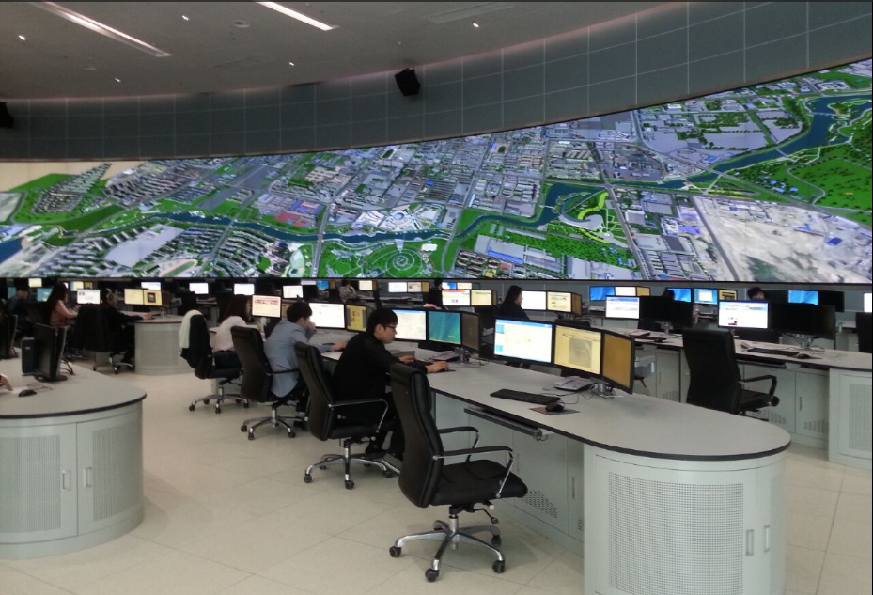
监控、调度、指挥中心
调度监控室

Slide 17
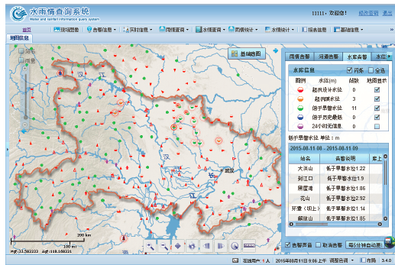
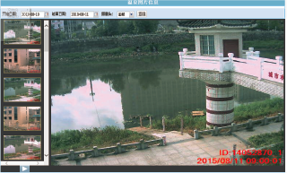
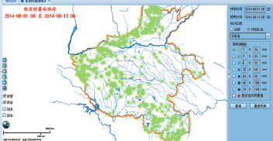
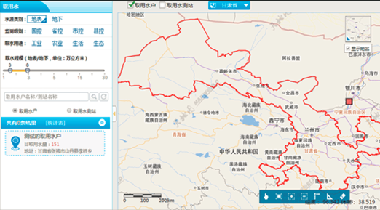
核心业务——软件研发
国家防汛抗旱指挥系统
水利部电子政务系统
水利普查数据处理软件
中小河流监测预警预报系统
山洪灾害防治项目
国家水资源监控、调度、预警、决策系统
水利部数据中心数据资源整合
全国水文抗旱业务系统介绍

Slide 18
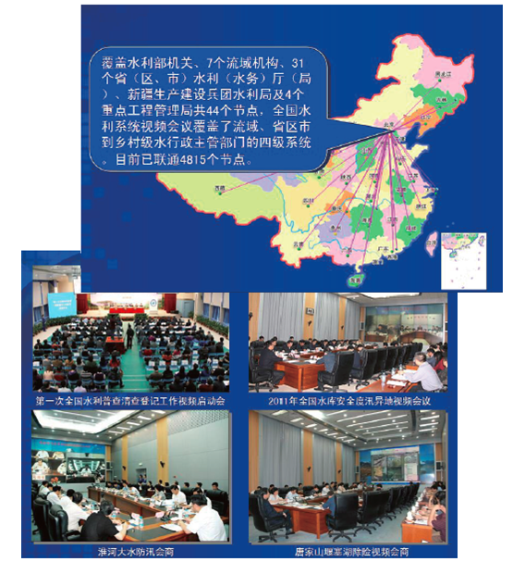
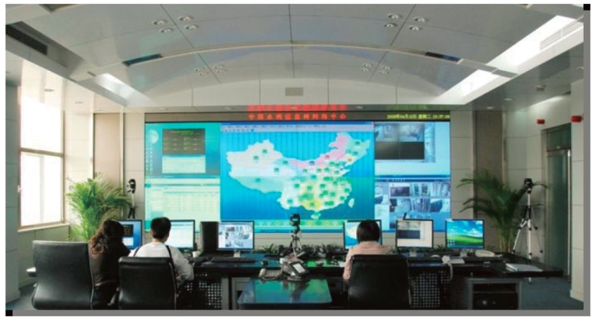
核心业务—运行维护
承担水利部机关所有信息系统运行维护
全国水利系统视频会议系统维护
水利数据中心系统维护
水利网管中心运行维护
水利通信中心网管维护
水利部网站群运行管理

Slide 19
典型案例

Slide 20
（一）中小河流预警预报系统
（二）山洪灾害防治项目
（三）水资源管理系统
（四）水文抗旱业务系统

Slide 21
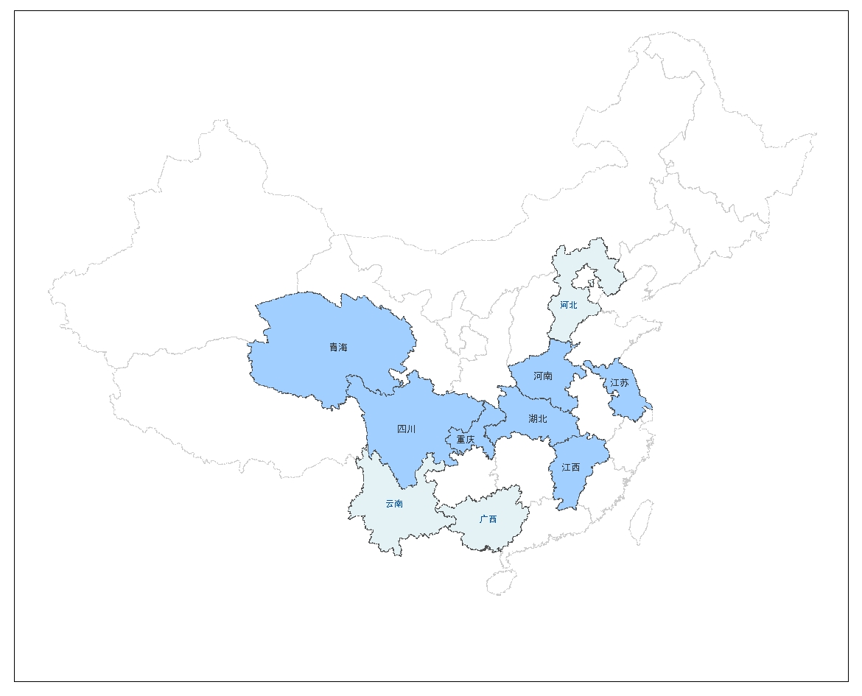
典型案例
迄今为止国内应用最广的中小河流预警预报系统
10省，1752条中小河流
河 北
河 南
青 海
江 苏
四 川
湖 北
重 庆
江 西
云 南
广 西
Notes:
标准开放：基于统一的实时水情数据库、地形信息库，预报专用数据库、模型方法库，基础信息库等支撑的标准化、规范化、模块化，开放性、可扩展性、通用性强，功能全面、操作简便的洪水预报系统。
实用全面：建立常用预报模型和方法库，能方便地加入新的预报模型，快速地构造多种类的预报方案；具有人工试错和自动优选相耦合的模型率定功能；具有交互作业预报和实时预报校正的功能；具有完整的预报系统管理功能。
应用广泛：支持按照干湿分区、地形地貌、土壤植被、流域面积、汇流时间、资料情况等进行判别的预报方案编制和标准化技术流程。
技术先进：在充分利用遥测数据、水文数据、气象数据、空间数据基础之上结合GIS技术、遥感技术及高性能运算技术等先进的技术，提高了预报的精度，增长了有效预见期。

Slide 22
典型案例
中小河流预警预报
一、洪水预报系统
二、实时水雨情查询系统
三、水文数据特征值分析系统
四、测站管理系统
五、移动查询系统（APP）

Slide 23
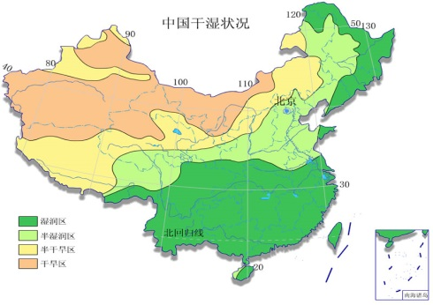
一、洪水预报系统
模型库—完整的洪水预报模型库
针对不同区域产汇流特征差异，构建了多模型数据库，实现多种模型方法的选择
从山丘河流到平原河网，从城市雨洪到海洋风暴潮，能模拟分析所有实际的洪水问题。
水文模型及方法
降雨径流相关图（API）
经验、瞬时、地貌单位线
蓄满产流法
滞后演算法
线性水库法
马斯京根法
相应水位（流量）法
洪峰相关图法
水库调洪演算
BP神经网络
新安江三水源模型
分布式水文模型
动力学模型
模型选择
完整水文模型
产流+汇流方法组合
经验模型
Notes:
预报模型——多种预报模型 标准化开发 适应不同流域

Slide 24
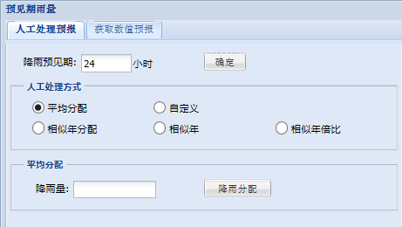
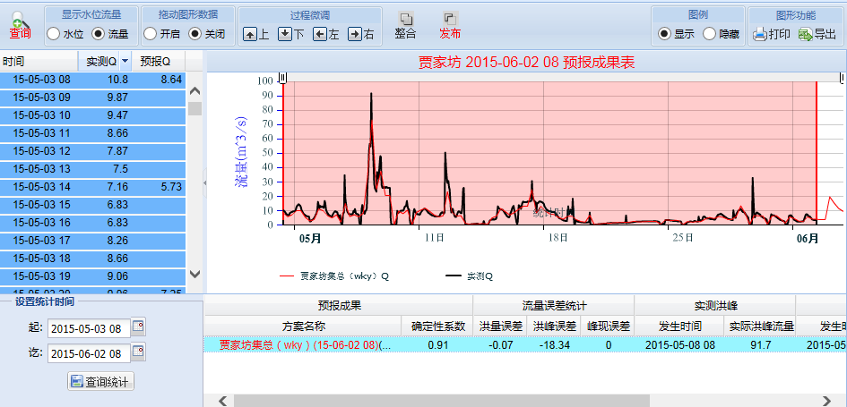
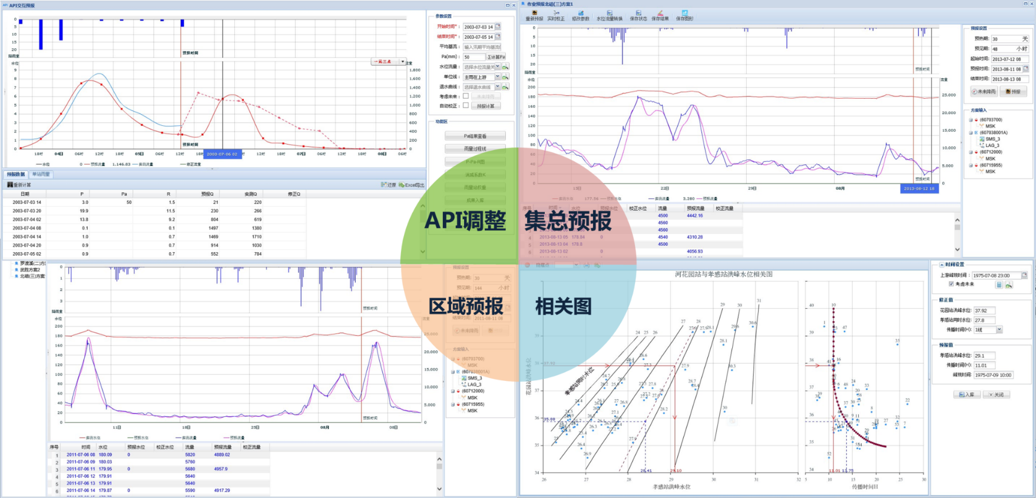
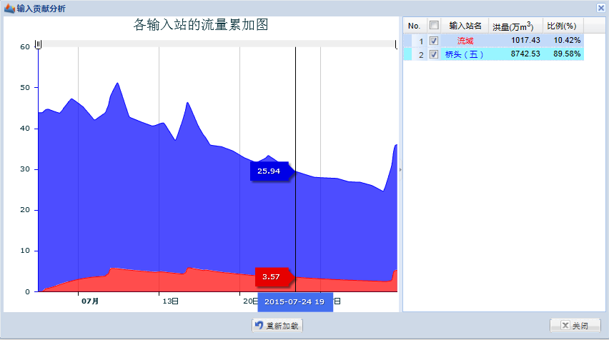
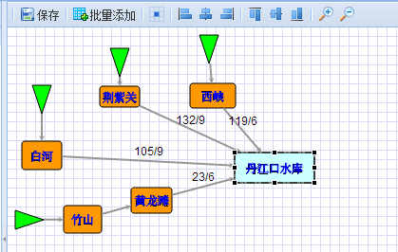
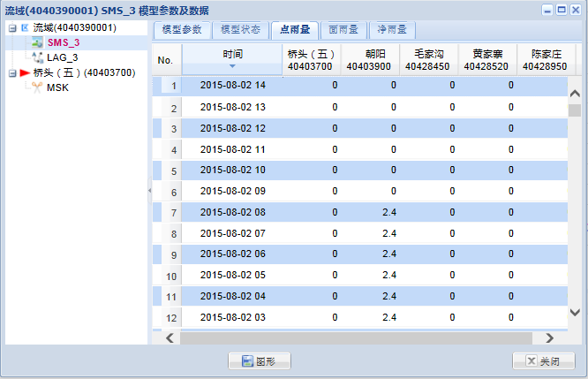
一、洪水预报系统
洪水预报——自动+手动预报 参数实时修改 预报成果校正整合

Slide 25
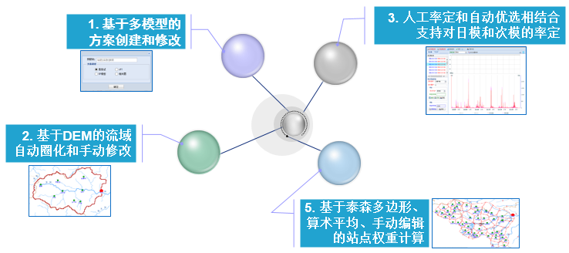
一、洪水预报系统
方案创建与管理

Slide 26
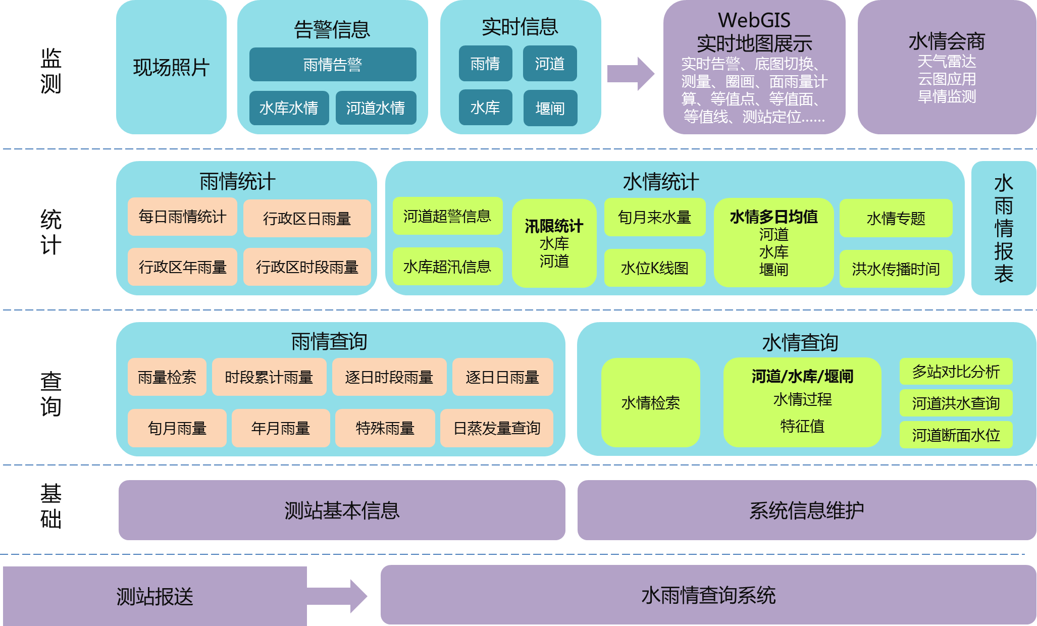
二、实时水雨情查询系统
GD SYQ Query是功能最为全面的实时水雨情查询系统。实时水雨情查询系统以Web GIS及各种图表为信息展示方式，提供雨情、水情、墒情、气象等方面直观的信息查询、图形显示、报表输出及辅助决策分析服务。

Slide 27

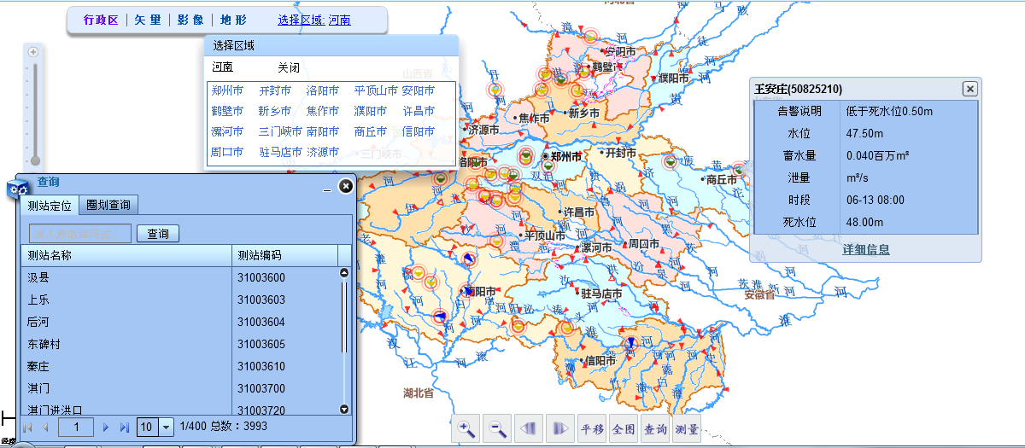
二、实时水雨情查询系统
以GIS平台，一张图的展示各类信息

Slide 28
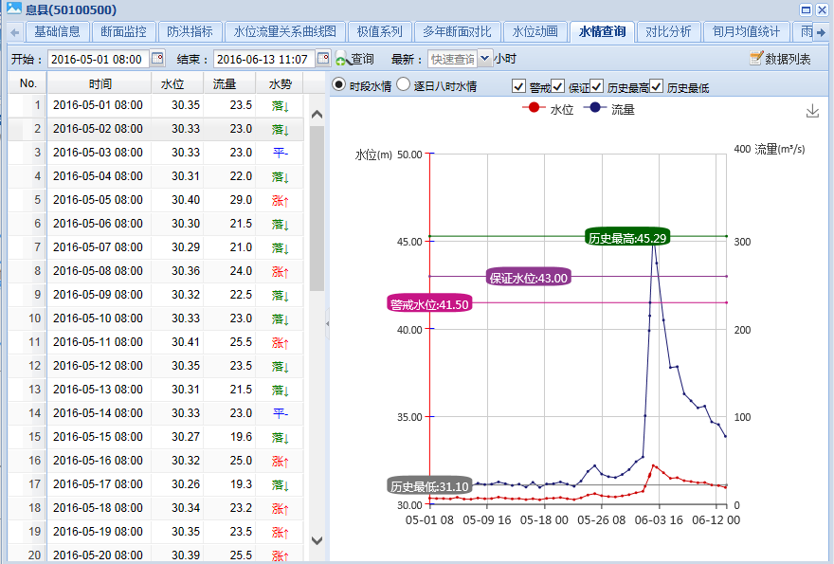
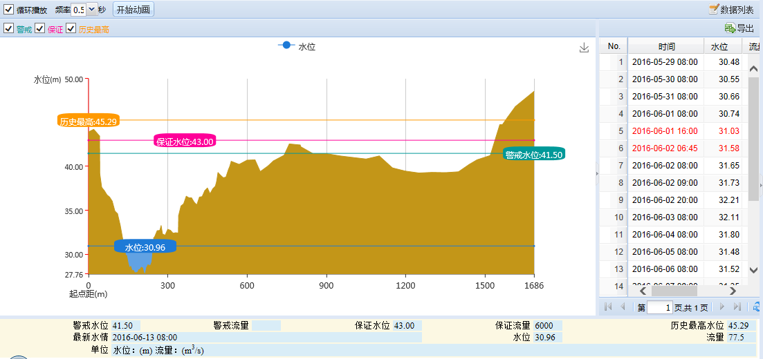

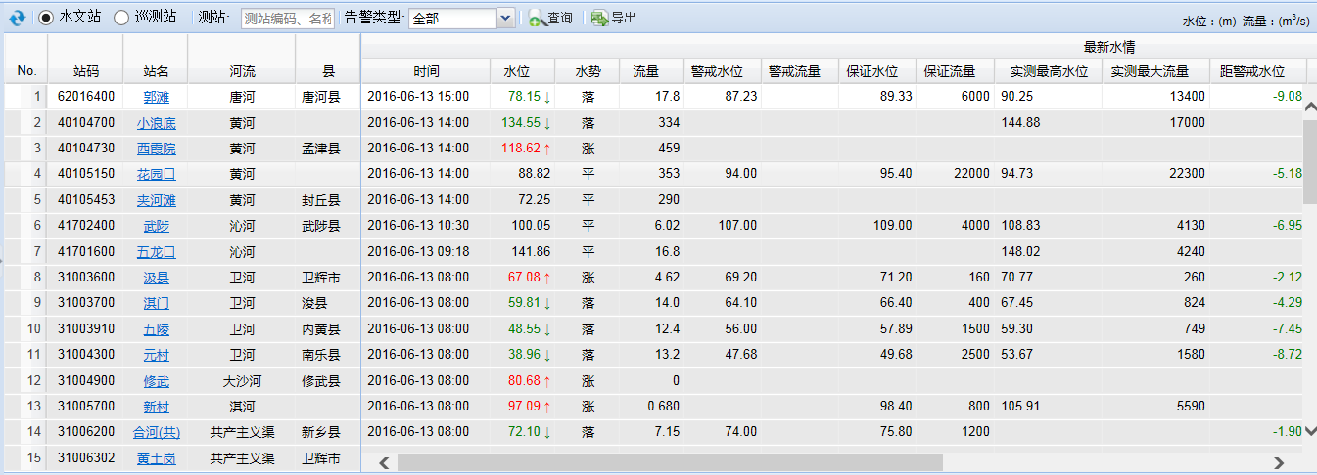
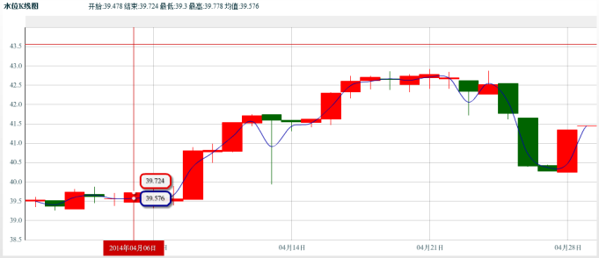

二、实时水雨情查询系统
监测数据图表结合展示

Slide 29
三、水文数据特征值分析系统
是专业的水文信息统一分析平台。基于数据库（实时监测数据、历史水文数据、历史洪水数据）的水文分析，形成水文信息统一分析平台。

Slide 30
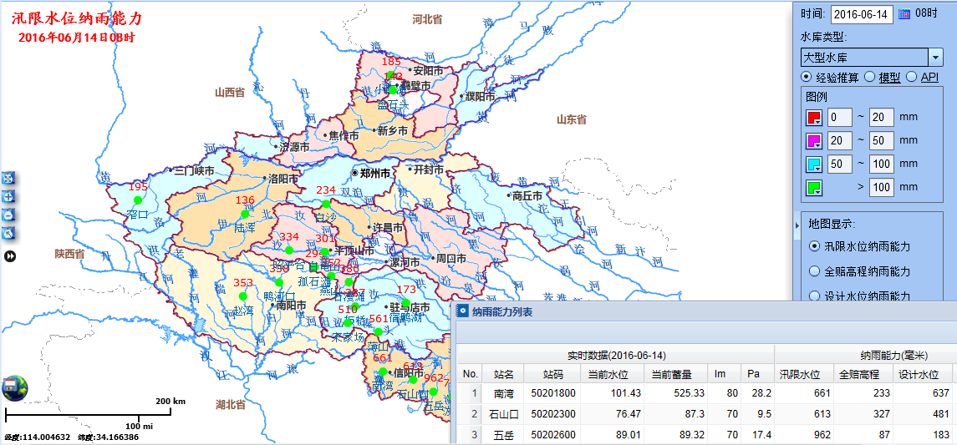
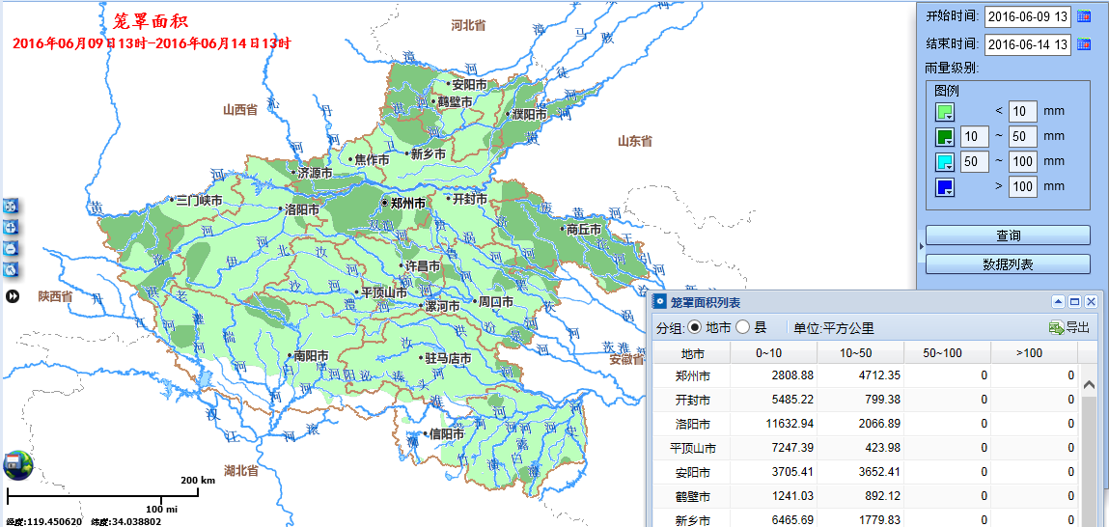
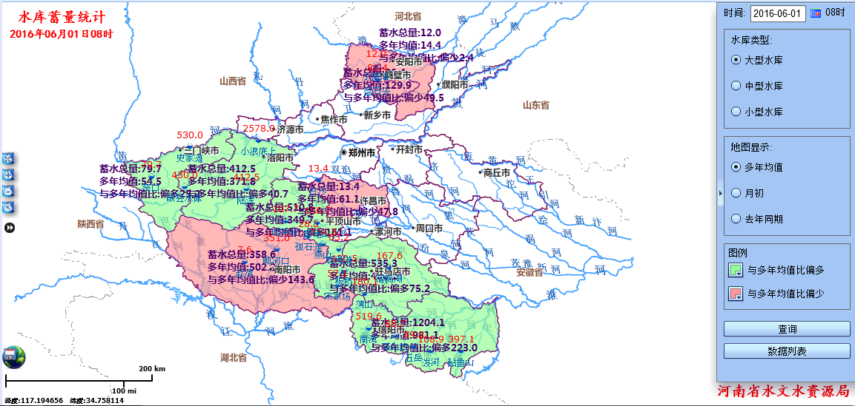
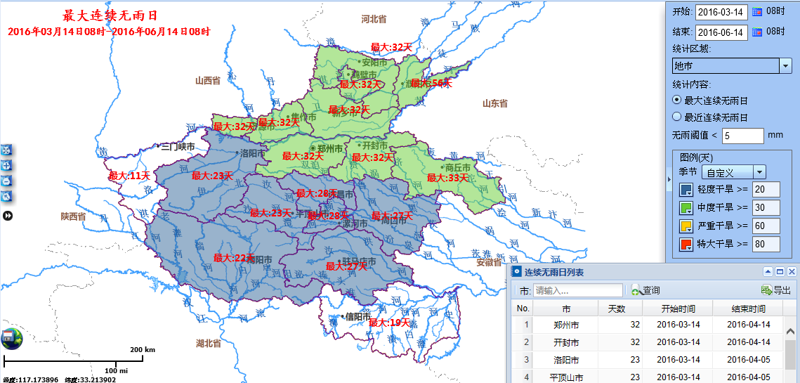
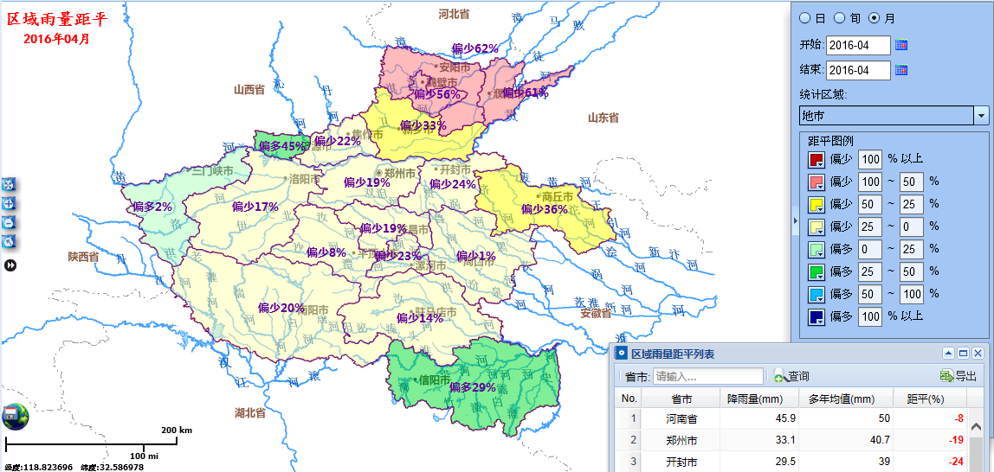
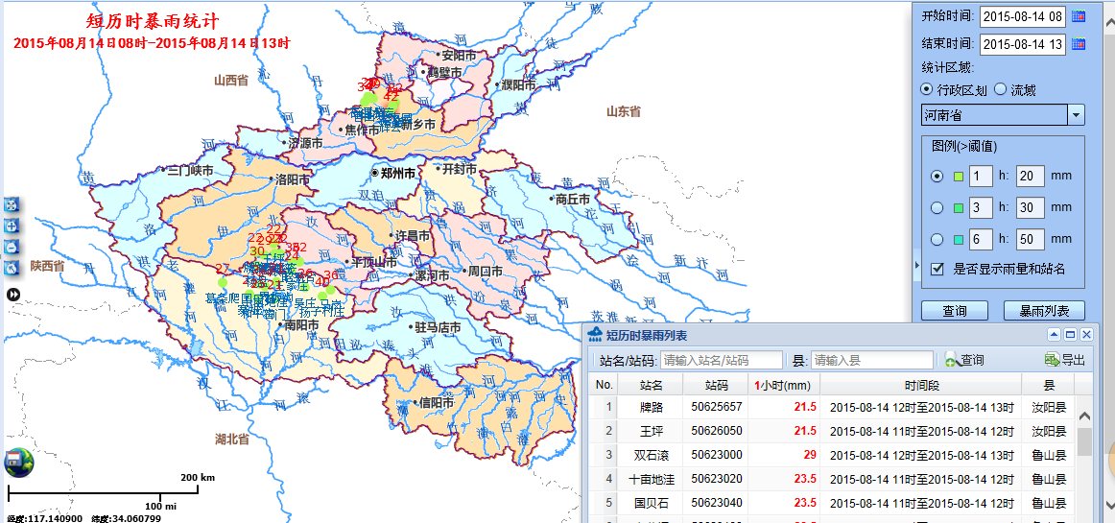
三、水文数据特征值分析系统
1、地图产品——数字地图渲染 列表辅助展示
短历时暴雨统计
笼罩面积
水库蓄量统计
纳雨能力
连续无雨日
区域雨量距评

Slide 31
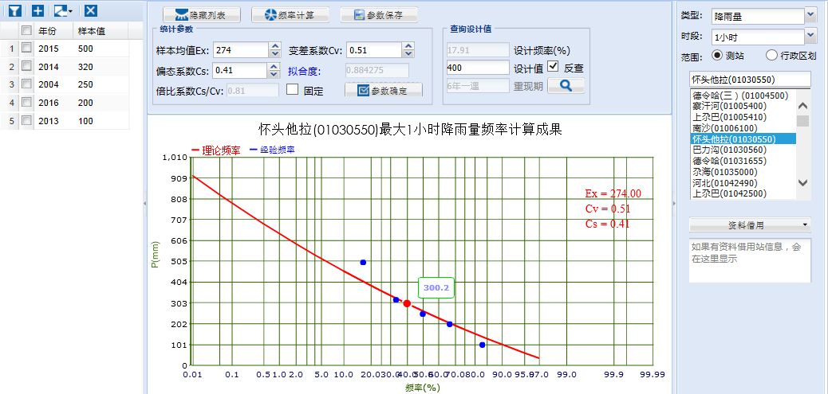
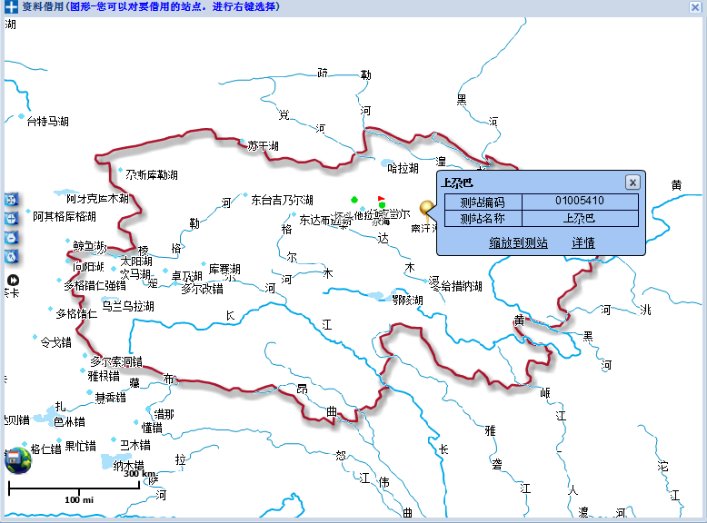
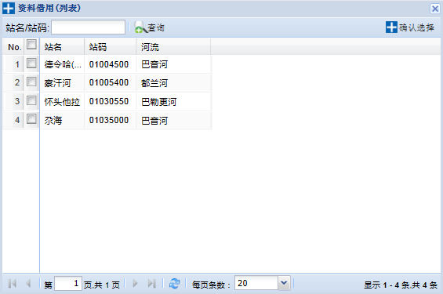
三、水文数据特征值分析系统
2、频率分析——资料借用 曲线拟合 手动调参 设计值反查
采用P-III型分布频率分析
可自动选择统计类型：降雨量、流量、洪量等
根据设计值反查重现期
资料借用：图形借用、列表借用

Slide 32
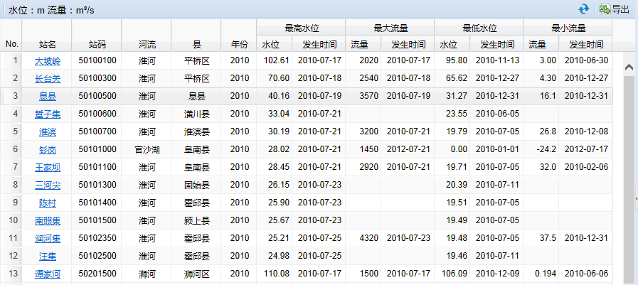
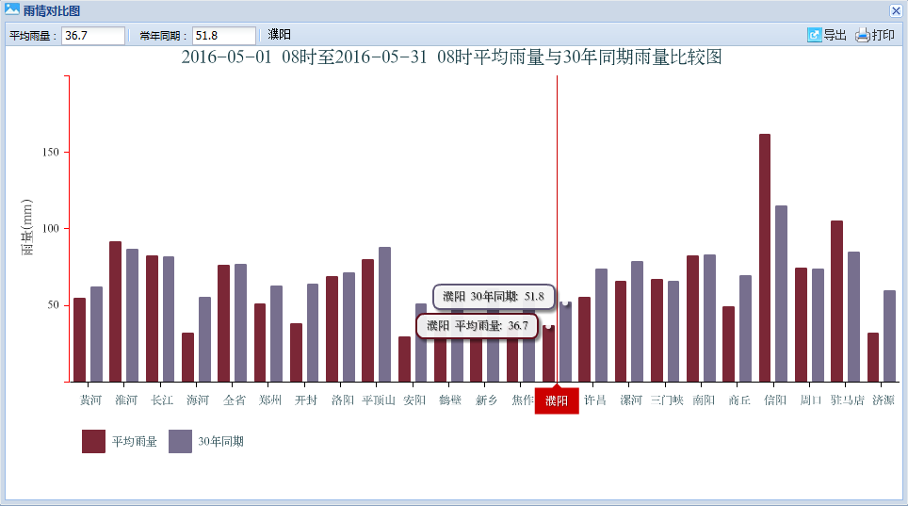
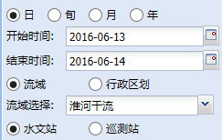
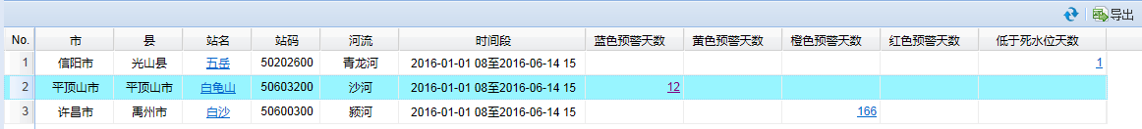

三、水文数据特征值分析系统
3、均值、极值、统计值分析——对雨、水情从不同时间、空间维度进行计算

Slide 33
四、测站管理系统
提供对测站运行监控管理，对所有遥测站信息及状态进行监控；建设雨情、水情以及各种水情业务信息的质量监控子系统，协助管理人员及时掌握雨情、水情、墒情等遥测设备的运行状态，及时发现故障站和奇异信息；自动统计每日畅通率，生成遥测水位对比表等相关遥测管理用表；人工雨水墒情奇异信息统计报警。

Slide 34



五、移动查询系统
基于Android和IOS的移动APP。
及时掌握水雨情、工情、灾情信息，监视天气形势和洪水情势的变化。
及时掌握江河暴雨预报、重要控制站的洪水预报和重点地区洪灾预测。

Slide 35



五、移动查询系统
湖北、江西、重庆、广西河池
是一款一站式查询业务应用系统、综合办公系统、对外服务系统的手机端软件，提供雨情信息、江河水情、水库水情、水情专报、降雨分布、未来降雨、水质月报、水资源公报、墒情信息、卫星云图、气象信息、城市水文、业务平台等的移动查询功能。为用户提供及时便捷的查询服务，为领导决策提供有力依据。

Slide 36
（一）中小河流预警预报系统
（二）山洪灾害防治项目
（三）水资源管理系统
（四）水文抗旱业务系统

Slide 37



1、国家级山洪灾害防治平台
国家山洪灾害模拟分析及信息发布服务系统：在高性能计算集群（64节点）上，建立流域并行分布式水文模型，进行全国山丘区小流域（53万多个）暴雨洪水的实时连续模拟计算，实现全国山丘区洪水预报、山洪灾害预警分析及灾害风险评估。

Slide 38
2、江西省山洪灾害防治监测预警信息综合服务平台
江西省山洪灾害防治监测预警信息综合服务平台
通过对数据资源的梳理与统一布局，实现数据的统一管理；采用分级分块权限管理和独立展现、搭建水利内部云架构的江西省山洪灾害监测预警信息综合服务平台，使其成为江西省防汛抗旱管理工作的业务平台。通过对省级平台的统一建设，保证省、市、县各级防汛指挥部门形成分工明晰、相互联动、相互支撑的整体。

Slide 39
（一）中小河流预警预报系统
（二）山洪灾害防治项目
（三）水资源管理系统
（四）水文抗旱业务系统

Slide 40
水资源管理
1）业务应用层
提供水资源常规调度、水资源应急调度相关决策支持功能。
2）应用支撑层
在一期项目建设成果的基础上补充水资源调度模型云平台和水资源调度模型管理系统。
3）数据资源层
在一期项目五大库的基础上新增专题库，沿用三级贯通平台。
4）硬件设施层
沿用一期项目建设成果。
5）计算机网络层
沿用一期项目建设成果。
国家水资源监控能力建设项目

Slide 41

水资源管理
水资源调度通用软件模型云计算平台
提供水资源调度所需的统计模型、水文模型、径流演进模型、水资源调度模型、水动力水质模型和地下水模型的接入和以云服务形式发布的功能。

Slide 42




国家水资源监控能力建设项目
模型云计算平台还提供一套B/S的模型云平台管理软件，

Slide 43

水资源管理
太湖流域水资源监控与保护预警系统
通过预警中心的建设，构建服务于流域水资源保护与预警管理的信息监视与服务、水资源综合预警、数据分析、水资源调度决策支持中心，统筹考虑水量与水质、流域与区域、水生态与水源地供水安全管理需求，提高流域水资源实时监控能力、预警能力、水资源配置和调度能力，提升流域水资源管理效能，为流域水环境综合治理目标的实现提供高效的信息服务和决策支持。

Slide 44
（一）中小河流预警预报系统
（二）山洪灾害防治项目
（三）水资源管理系统
（四）水文抗旱业务系统

Slide 45





全国水文抗旱业务系统
自动制作
实时查询
统计汇总
日旬最新信息
墒情站总共有1835个（人工站：731座，气象站：886座，其他站：218座）
Notes:
水库站总共有6851座（其中小型水库：2822座，中型水库：3339座，大型水库：690座）
河道水文站有6418个站

Slide 46
汇报提纲
近期工作

Slide 47
1、“金水云”—基于API的SAAS服务
软件即服务：基于金水多年的积累，针对水利用户群，提供专业的文档存储服务、视频采集和直播服务、水利数据服务、计算分析服务。
文档服务
数据服务
视频服务
计算服务
依托水利政务外网，提供金水云服务的的API，真正的实现可复用，使金水云服务成为水利信息化系统的公用组件
逐步提升用户PC端、手机端的占有率。

Slide 48






2、三维模型展示—实景三维数字建模
倾斜影像预处理
自动空中三角测量
点云重建
曲面构网
纹理映射
实景三维模型
Notes:
Smart3DCapture 处理130余幅无人机图像，生成某山区大坝的三维模型。整个处理过程仅由1名作业员参与，单工作站全程耗时4小时。

Slide 49




2、基于实景三维数字建模的信息展示
江西婺源水文示范项目——实景三维建模试点
江西婺源示范区系统

Slide 50

3、大数据

Slide 51









3、大数据
QPE算法(e.g. RCIT)
…...
降雨特征提取算法
QPF算法(e.g. Lagrange, Semi-Lagrange)

Slide 52



4、基于遥感资料的水相关数据处理

Slide 53

4、基于遥感的水体保持系统（天地一体化）

Slide 54
5、核心模型研发
半湿润半干旱区产流特征的产流模型
基于变动流速地貌单位线
流域生态健康评价指标体系和评估预警模型
分布式水文模型
…
Notes:
结合来水预报，遥感分析，做一些水量的平衡分析计算，或者结合太湖局预警项目，做防洪调度、应急调水调度模型

Slide 55


